Slide 1
DERİN ÖĞRENME ve SİNYALLER

Slide 2
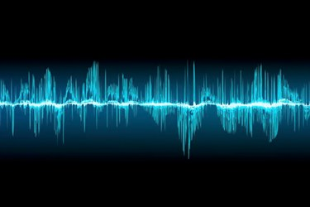
Sinyal Nedir?
Sinyal, fiziksel değişkenlerin durumu hakkında bilgi taşıyan matematiksel olarak fonksiyon biçiminde gösterilen ifadeye denir.
IEEE Signal Processing Society, sinyal işlemenin öneminin bilincinde olarak, alanını “dijital yaşamımızın arkasındaki bilim” olarak tanımlamaktadır.

Slide 3
Sinyal Nedir?
Elektrik ve Elektronik Mühendisleri Enstitüsü'ne (IEEE) göre Sinyal İşleme, günlük hayatın vazgeçilmez bir parçası. Bilgisayarlar, radyolar, videolar, cep telefonları, sinyal işleme ile etkinleştirilir. Sinyal İşleme, fiziksel olayların veri temsillerini modelleyen ve analiz eden bir mühendislik dalıdır.
1960'lardan bu yana bilgisayar bilimindeki muazzam ilerlemeler, sinyal işlemenin üstel gelişiminde etkili olmuştur. Bilgisayarların sürekli artan gücü, gerçek zamanlı olarak daha karmaşık çözümlerin uygulanmasını mümkün kıldı. Tam olarak farkında olmasak bile, sinyal işleme, temel bilimsel ilerlemelerin yanı sıra günlük yaşamımızın merkezinde yer almaktadır.

Slide 4
Sinyal Nedir?
Sinyal aslında, bir bilginin fiziksel desteğidir: ses kayıtları, görüntüler, videolar, farklı nitelikteki sensörler tarafından toplanan veriler… Metinler de dahil olmak üzere, sayısallaştırılan veya alınabilen hemen hemen her türlü veriyi içerir. Dünyamız, geçmiş ve günümüz teknolojisinin yarattığı, doğadan gelen, işlenebilen sinyallerle doludur. Matematik, işlemenin resmileştirilmesi ve performansının değerlendirilmesi için gerekli bir geçiş noktasıdır [1].

Slide 5
Analog ve Dijital Sinyal Nedir?
Analog Sinyaller ve Dijital Sinyaller, genellikle elektrik sinyalleri yoluyla veri iletimi için kullanılır. Analog sinyal, belli bir süre boyunca kaymaya devam eden sürekli bir dalgadır. Dijital sinyal doğada farklıdır. Analog Sinyal kesintisiz ve süreklidir. Dijital sinyal ise Sayısallaştırılmış sinyal formatı olarak bilinmektedir.
Bilgisayar gibi dijital domain de çalışan cihazlara bir analog bilgi aktarmak istediğinizde bu bilgiyi öncelikle dijitale çevirmemiz gerekmektedir

Slide 6
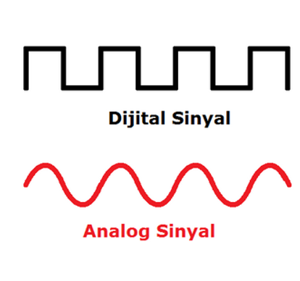
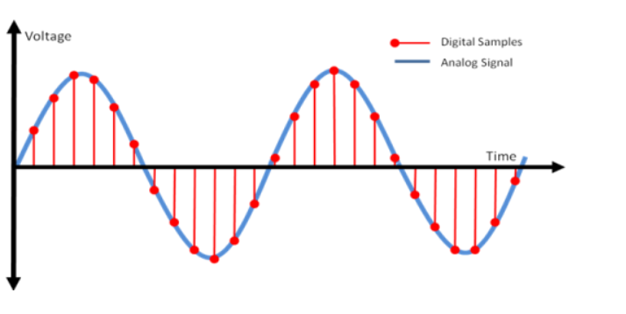
Analog ve Dijital Sinyal Nedir?
Analog Sinyaller ve Dijital Sinyaller

Slide 7
İlk Dijital Sinyal
Dijital sinyal işlemenin kaydedilen en eski örneği muhtemelen MÖ 25. yüzyıla kadar uzanır. Nil nehrinin taşkını Mısır için oldukça önemliydi. Çünkü taşkınların yetersiz olması ya da hiç olmaması, topraktan çok az verim alınmasına ya da hiç verim olmamasına neden oldu. Nil nehrinin taşkınları, "nilometre" adı verilen bir dizi ölçüm istasyonu tarafından titizlikle kaydedildi ve sonuçta ortaya çıkan veri seti, gerçekten de on iki aylık bir zaman bazında tanımlanan tam teşekküllü bir dijital sinyal olarak kabul edilebilirdi.

Slide 8
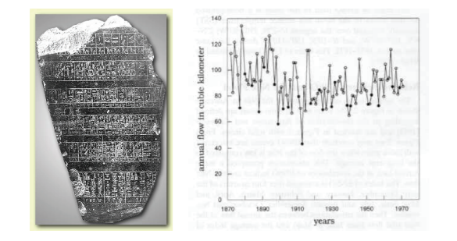
İlk Dijital Sinyal
Palermo Taşı, bugün hala geçerli olan ilk kaydedilen dijital sinyaldir [2].

Slide 9
Günlük Yaşamda Sinyaller
Örneğin, bir akıllı telefon, iletişim kurmamıza, sesli mesajlar, müzik ve resimler veya videolar saklamamıza izin veren birçok işlevi çalıştıran bir sinyal işleme konsantresidir. (Aslında, MP3, jpeg, mpeg ve diğerleri gibi dosya standartları saf sinyal işleme ürünleridir.)
Sağlık alanı, çok çeşitli problemlerde sinyal işleme, dalga formlarını, görüntüleri veya video dizilerini farklı modaliteler altında ele alan birçok uygulama örneği sunar. Kalp atışlarının izlenmesi, beyindeki epileptik kaynakların lokalizasyonu, ekografi veya manyetik rezonans görüntüleme (MRI) gibi.
Benzer şekilde, sensörlerden elde edilen bilgiler ile sinyal işlemeyi akıllı şebekeler, akıllı enerji veya ulaşım gibi büyük alanlar için de kullanılmaktadır [1].

Slide 10
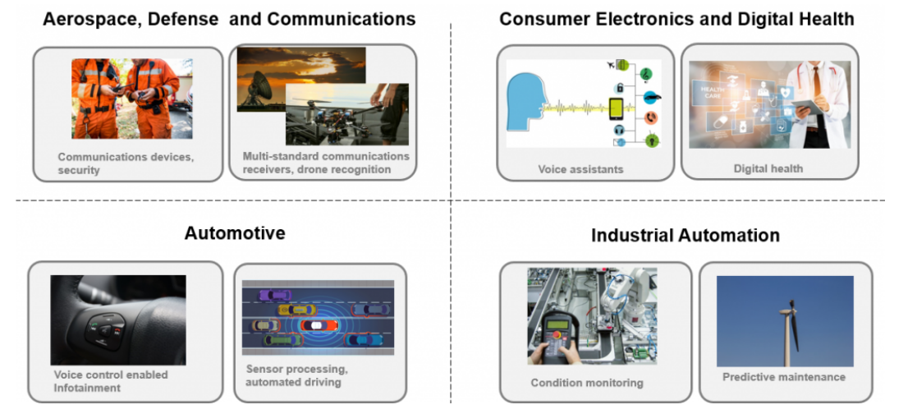
Sinyal Uygulama Alanları
Bu uygulamalardaki birleştirici tema, verilerin görüntüler değil, mikrofonlar, elektrotlar, radar, RF alıcıları, ivmeölçerler ve titreşim sensörleri gibi farklı sensör türlerinden gelen sinyaller olmasıdır.

Slide 11
Sinyal İşleme vs. Görüntü İşleme
Derin Öğrenme, ilk olarak görüntü işleme ve bilgisayarla görme uygulamaları için geliştirilmiş bir yöntem olsa da günümüzde sinyal ve zaman serisi verilerinde de çok fazla kullanılmaya başlanmıştır.
Sinyal verileri için derin öğrenme, diğer veri kümelerinde derin öğrenme veya makine öğrenimi uygulamalarına kıyasla ek adımlar gerektirebilir. Kaliteli sinyal verilerinin elde edilmesi zordur ve çok fazla gürültü ve değişkenliğe sahiptir. Geniş bant gürültüsü, titreşimler ve bozulmalar, çoğu sinyal verisinde bulunan istenmeyen özelliklerden sadece birkaçıdır. Tüm derin öğrenme projelerinde ve özellikle sinyal verilerinde olduğu gibi, başarınız neredeyse her zaman ne kadar veriye sahip olduğunuza ve makinenizin hesaplama gücüne bağlı olacaktır.

Slide 12
Sinyal İşleme vs. Görüntü İşleme
Görüntü işlemede düşük maliyetli kameralarla büyük, yüksek kaliteli görüntü veri kümeleri oluşturulabilirken, sinyal kümelerinin elde edilmesi daha karmaşık olabilmektedir. Her zaman büyük sinyal veri setlerine sahip olamayabiliriz. Sinyallerin ölçülmesi veya uygulamaları kolayca gözlemlenemeyebilir.

Slide 13
Sinyal İşleme vs. Görüntü İşleme
Sinyal işleme uygulamaları için derin öğrenme ile başarılı olmak, veri kümenizin boyutuna, hesaplama gücünüze ve veriler hakkında ne kadar bilgiye sahip olduğunuza bağlıdır. Veri kümesi ne kadar büyük ve kaliteli olursa, ham sinyal verileriyle derin öğrenme gerçekleştirmeye o kadar yaklaşabilirsiniz. Benzer şekilde, daha yüksek hesaplama gücünüz varsa, performansı artıracak daha karmaşık ağları eğitebilirsiniz[3].

Slide 14
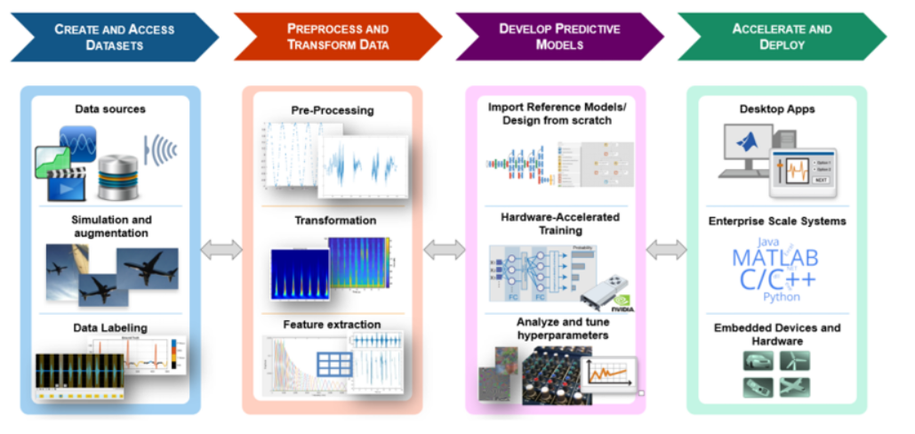
Derin Öğrenme ve Sinyal İşleme
Sinyal işleme uygulamaları için derin öğrenme iş akışı;

Slide 15
Derin Öğrenme ve Sinyal İşleme
İlk adım; verilerin depolanmasını, okunmasını ve ön işlemesini içerecektir. Bu aynı zamanda özellikleri çıkarmayı ve dönüştürmeyi ve eğitim ve test setlerine bölmeyi de içerecektir. Denetimli bir öğrenme algoritması kullanmayı planlıyorsanız, verilerin etiketlenmesi gerekecektir.
İkinci adım; Verileri görselleştirmek, gerekli olacak ön işleme ve özellik çıkarma tekniklerinin türünü belirlemenin önemli bir noktası olacaktır. Sinyal işlemede sinyali zaman, frekans ve zaman-frekans alanlarında görselleştirmek sinyali anlamayı daha da kolaylaştırabilmektedir.

Slide 16
Derin Öğrenme ve Sinyal İşleme
Üçüncü adım; Veriler görselleştirildikten sonra, verilerden farklı özellikler elde etmeyi gerektirebilir. Örneğin; verilerin tepe noktaları, değişim noktaları ve sinyal paternleri gibi özelliklerin dönüştürülmesi ve çıkarılması gerekmektedir.
Makine öğrenimi veya derin öğrenmenin ortaya çıkmasından önce, sinyallerin zamana özgü bir alanı olduğu için zaman serisi analizi için klasik modeller kullanıldı [3-4].

Slide 17
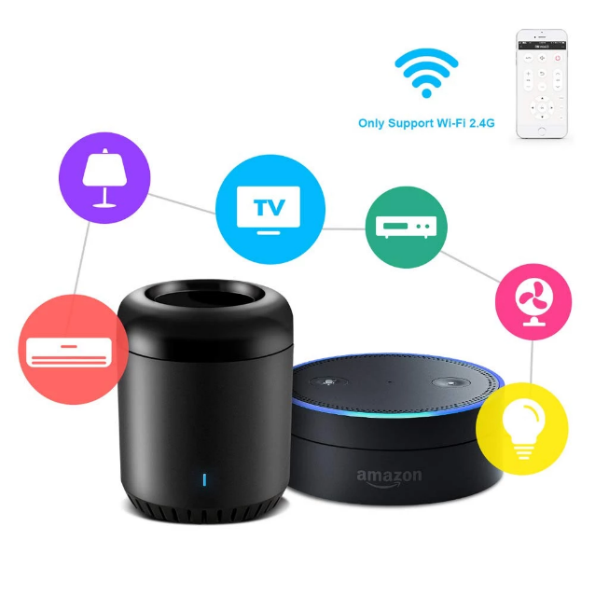
Ses ve Audio İşlemede Derin Öğrenme
Son birkaç yılda Sesli Asistanlar, Google Home, Amazon Echo, Siri, Cortana ve diğerlerinin popülaritesi ile her yerde bulunur hale geldi. Bunlar, Otomatik Konuşma Tanıma sistemlerinin (ASR) en iyi bilinen örnekleridir. Bu uygulama sınıfı, bir dilde konuşulan ses klibiyle başlar ve konuşulan kelimeleri metin olarak çıkarır. Bu nedenle Speech-to-Text algoritmaları olarak da bilinirler. Tabii ki, Siri ve yukarıda bahsedilen diğerleri gibi uygulamalar daha da ileri gidiyor. Sadece metni çıkarmakla kalmazlar, aynı zamanda cevaplarla yanıt verebilmeleri veya kullanıcının komutlarına göre hareket edebilmeleri için konuşulanların anlamsal anlamını da yorumlar ve anlarlar [5].

Slide 18
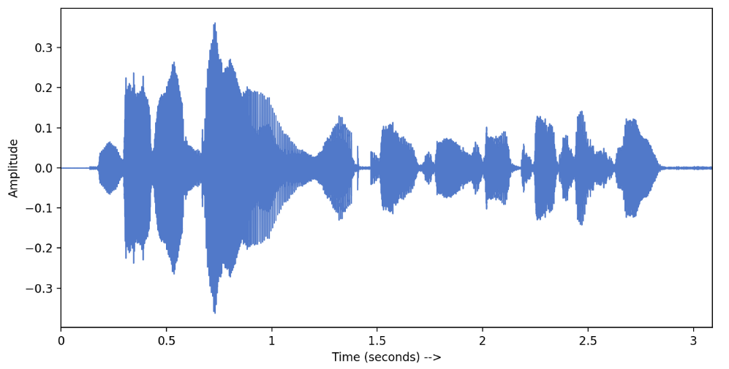
Ses ve Audio İşlemede Derin Öğrenme
Sesin bir frekansı, boyu, periyodu ve hızı bulunmaktadır. Bir saniye içerisindeki titreşim sayısına sesin frekansı denir. Birimi ise Hertz (Hz)'dir.

Slide 19
Ses ve Audio İşlemede Derin Öğrenme
Hatalı disk fren sistemlerinden gelen seslerin çeşitli özellikler kullanılarak analizi (ERTEKİN, Z., ÖZKURT, N., & YILMAZ, C. (2017). Disk Fren Sistemlerinde Dalgacık Tepeleri Yöntemi ile Ses Analizi. Çukurova Üniversitesi Mühendislik-Mimarlık Fakültesi Dergisi, 32(4), 193-200.)
Gemilerin çıkardıkları seslerden geminin türünün belirlenmesi (Aydemir, E. (2020). Ses Kullanarak Otomatik Yerel İkili Model Yöntemi ile Gemi Tanımlama. Acta Infologica, 4(1), 57-63.)
Ses sinyallerinden cinsiyet, yaş kişi tespiti (Akdeniz, F., & Becerikli, Y. (2019, October). Performance Comparison of Support Vector Machine, K-Nearest-Neighbor, Artificial Neural Networks, and Recurrent Neural networks in Gender Recognition from Voice Signals. In 2019 3rd International Symposium on Multidisciplinary Studies and Innovative Technologies (ISMSIT) (pp. 1-4). IEEE.)
Ses Sinyallerinden duygu tespiti (Demır, A., Atıla, O., & Şengür, A. (2019, September). Deep Learning and Audio Based Emotion Recognition. In 2019 International Artificial Intelligence and Data Processing Symposium (IDAP) (pp. 1-6). IEEE.)
Akciğer seslerinden hastalık tespiti (ER, M. B. (2020). Akciğer Seslerinin Derin Öğrenme ile Sınıflandırılması. Gazi Üniversitesi Fen Bilimleri Dergisi Part C: Tasarım ve Teknoloji, 8(4), 830-844.)

Slide 20
Biyomedikal Sinyal İşleme ve Derin Öğrenme
Vücudumuz sürekli sağlığımız hakkında bilgi iletmektedir. Bu bilgi, kalp atış hızını, kan basıncını, oksijen doygunluk seviyelerini, kan şekerini, sinir iletimini, beyin aktivitesini vb. ölçen fizyolojik araçlar aracılığıyla yakalanabilir.
Geleneksel olarak, bu tür ölçümler zaman içinde belirli noktalarda alınır ve bir hastanın çizelgesine not edilir. Doktorlar, turlarını yaparken bu değerlerin yüzde birinden daha azını görürler ve tedavi kararları bu izole okumalara dayalı olarak verilir. Biyomedikal sinyal işleme, sağlık çalışanlarının karar verebileceği yararlı bilgiler sağlamak için bu ölçümlerin analizini içerir.

Slide 21
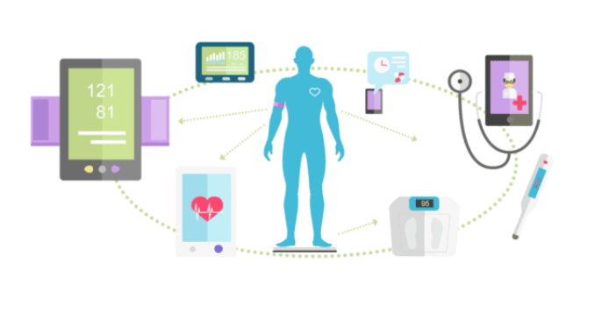
Biyomedikal Sinyal İşleme ve Derin Öğrenme
Mühendisler, çeşitli matematiksel formüller ve algoritmalar kullanarak bu sinyalleri işlemenin yeni yollarını keşfediyorlar. Geleneksel biyo-ölçüm araçlarıyla çalışan sinyaller, doktorlara gerçek zamanlı veriler ve klinik değerlendirmelere yardımcı olacak daha fazla öngörü sağlamak için yazılım tarafından hesaplanabilir [6].

Slide 22
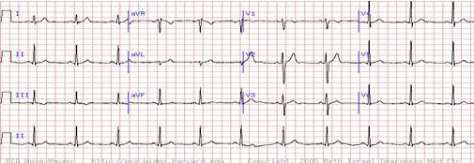
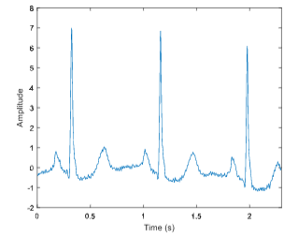
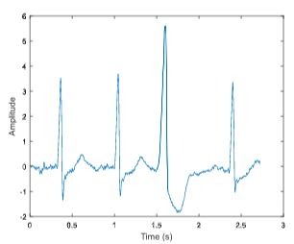
Biyomedikal Sinyal İşleme ve Derin Öğrenme
EKG Sinyali (Elektrokardiyografi)
Normal EKG
Abnormal EKG

Slide 23
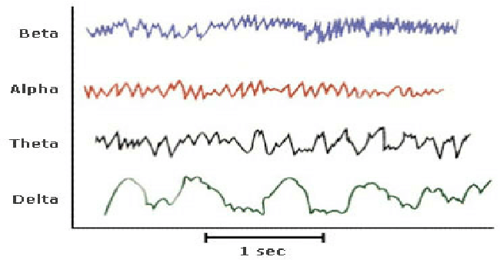
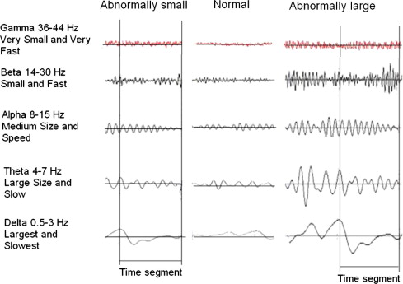
Biyomedikal Sinyal İşleme ve Derin Öğrenme
EEG Sinyali (Electroencephalogram)
Normal ve Abnormal EEG Sinyali

Slide 24
Biyomedikal Sinyal İşleme ve Derin Öğrenme
EKG sinyalleri kullanılarak kalp krizi tespiti (Kayikcioglu, I., Akdeniz, F., Köse, C., & Kayikcioglu, T. (2020). Time-frequency approach to ECG classification of myocardial infarction. Computers & Electrical Engineering, 84, 106621.)
EEG sinyalleri kullanılarak duygu tanıma (Gao, Y., Lee, H. J., & Mehmood, R. M. (2015, June). Deep learninig of EEG signals for emotion recognition. In 2015 IEEE International Conference on Multimedia & Expo Workshops (ICMEW) (pp. 1-5). IEEE.)
EEG sinyallerinden uyku apnesi tespiti (Korkalainen, H., Aakko, J., Nikkonen, S., Kainulainen, S., Leino, A., Duce, B., ... & Leppänen, T. (2019). Accurate deep learning-based sleep staging in a clinical population with suspected obstructive sleep apnea. IEEE journal of biomedical and health informatics, 24(7), 2073-2081.)
EEG sinyalleri kullanılarak epilepsi hastalığının otomatik teşhisi (Ullah, I., Hussain, M., & Aboalsamh, H. (2018). An automated system for epilepsy detection using EEG brain signals based on deep learning approach. Expert Systems with Applications, 107, 61-71.)

Slide 25
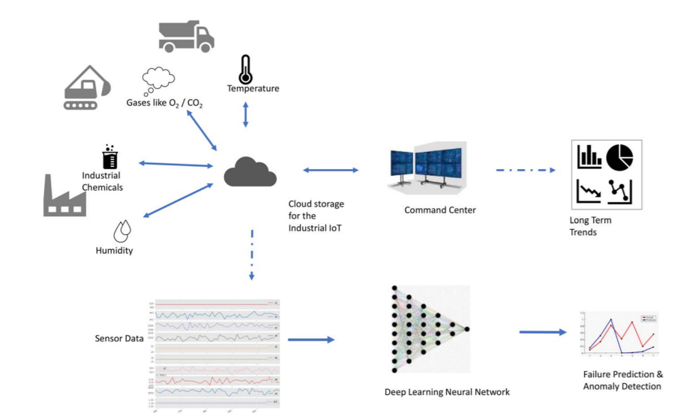
Sensör verisi ve Derin Öğrenme
Son yıllarda gelişen teknoloji ile birlikte çeşitli endüstriyel uygulamalarda (sağlık/tıp, otomotiv, gıda güvenliği, çevresel izleme ve tarım) elektrokimyasal ve optik sensörlerin sayısında artış olmuştur. Bu durum sonucunda ise bir çok sensörden sinyal verilerinin toplanıp işlenmesine olanak sağlamıştır [8].

Slide 26
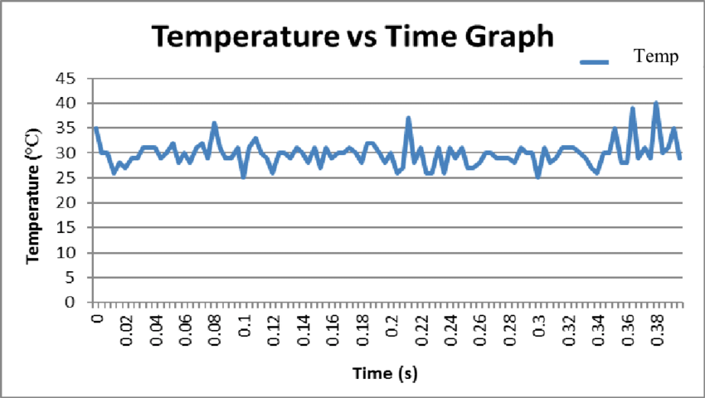
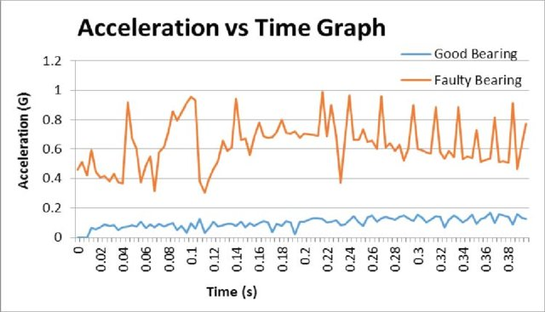
Sensör verisi ve Derin Öğrenme
Sıcaklık ve ivme verisi [9]

Slide 27
Sensör verisi ve Derin Öğrenme
İnsan aktivitelerinin tespiti (Hassan, M. M., Huda, S., Uddin, M. Z., Almogren, A., & Alrubaian, M. (2018). Human activity recognition from body sensor data using deep learning. Journal of medical systems, 42(6), 1-8.)
Çelik elementindeki hataların tespiti (Psuj, G. (2018). Multi-sensor data integration using deep learning for characterization of defects in steel elements. Sensors, 18(1), 292.)
İç Mekan hava kalitesinin analizi (Ahn, J., Shin, D., Kim, K., & Yang, J. (2017). Indoor air quality analysis using deep learning with sensor data. Sensors, 17(11), 2476.)
Akıllı telefon sensör verileri kullanılarak Parkinson hastalığının uzaktan tespiti / takibi (Prince, J., & De Vos, M. (2018, July). A deep learning framework for the remote detection of Parkinson’s disease using smart-phone sensor data. In 2018 40th Annual International Conference of the IEEE Engineering in Medicine and Biology Society (EMBC) (pp. 3144-3147). IEEE..)

Slide 28
Otonom Araçlar ve Derin Öğrenme
Sürücüsüz (otonom) araçların düzgün çalışabilmesi için araçların, ultrason, radar ve kameralar dahil olmak üzere çok modüler bir sensör sisteminden gelen girdilere güveniyor olması ve çarpışmayı önlemek için elde edilen dataları anlamlı bilgileri dönüştürmesi gerekmektedir.
Sinyal işleme, teknolojinin ayrılmaz bir parçasıdır. Aracın durması mı yoksa gitmesi mi gerektiğine karar vermeye yardımcı olur ve yağmur veya sis gibi hava koşullarını tespit edebilmek için kullanılan radarın bir parçasıdır [10].

Slide 29
Otonom Araçlar ve Derin Öğrenme
Sürücüsüz (otonom) araçların düzgün çalışabilmesi için araçların, ultrason, radar ve kameralar dahil olmak üzere çok modüler bir sensör sisteminden gelen girdilere güveniyor olması ve çarpışmayı önlemek için elde edilen dataları anlamlı bilgileri dönüştürmesi gerekmektedir.
Sinyal işleme, teknolojinin ayrılmaz bir parçasıdır. Aracın durması mı yoksa gitmesi mi gerektiğine karar vermeye yardımcı olur ve yağmur veya sis gibi hava koşullarını tespit edebilmek için kullanılan radarın bir parçasıdır [10].

Slide 30
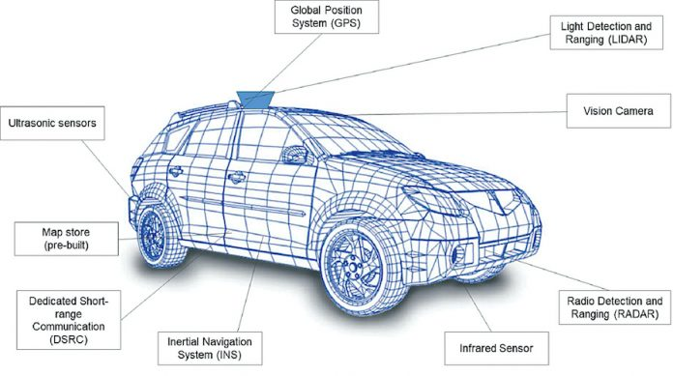
Otonom Araçlar ve Derin Öğrenme
Otonom araç, çeşitli parametrelere göre sürüşe karar veren çeşitli sensörler ve aktüatörler kullanarak manuel sürüşlü bir aracı kendi kendine sürüşe geçiriyor. Otonom bir araç, çevreyi algılama yeteneğine sahiptir ve herhangi bir insan müdahalesi olmadan çalışır.

Slide 31
Otonom Araçlar ve Derin Öğrenme
Herhangi bir zamanda bir insanın aracın kontrolünü devralması, hatta araçta fiziksel olarak bulunması gerekli değildir. Tam otomatik bir araba, kendinin farkındadır ve kendi kararlarını verme yeteneğine sahiptir. Otonom araçlar, işlemleri yürütmek için sensörlere, yapay zeka (AI) tabanlı algoritmalara ve güçlü donanımlara güvenir. Otonom araçlar, farklı alanlarında bulunan sensörlere dayalı olarak çevrelerinin 3 boyutlu bir haritasını oluşturur ve sürdürür. Radar sensörleri, bir aracın yoldaki konumunu izler [10].

Slide 32
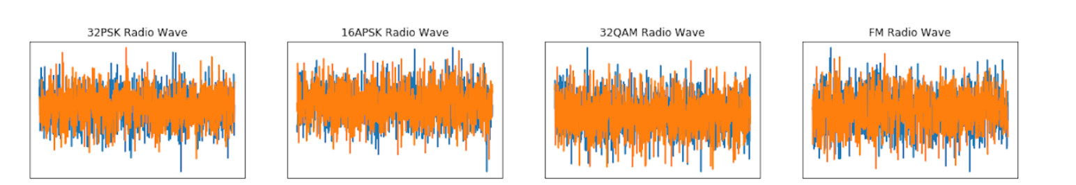
Radyo Frekansları ve Derin Öğrenme
Son yıllarda, Radyo Frekansı (RF) Sinyallerini algılamak ve sınıflandırmak bilişsel radyo ve savunma uygulamaları alanlarında önemli bir konu olup Derin Öğrenme yöntemleri ile birlikte başarıyla uygulanmaktadır.

Slide 33
Radyo Frekansları ve Derin Öğrenme
Radyo Frekans sinyallerinin sınıflandırılması (Elyousseph, H., & Altamimi, M. L. (2021). Deep Learning Radio Frequency Signal Classification with Hybrid Images. arXiv preprint arXiv:2105.09063.)
Radyo Frekans izlerinden Mikro İHA algılama (Ezuma, M., Erden, F., Anjinappa, C. K., Ozdemir, O., & Guvenc, I. (2019, March). Micro-UAV detection and classification from RF fingerprints using machine learning techniques. In 2019 IEEE Aerospace Conference (pp. 1-13). IEEE.)

Slide 34
Sinyal İşleme Uygulamaları için
Programlama Dilleri;
Python
Matlab
C++ vb.
Kullanılabilecek Ortamlar;
Bilgisayarınıza bu programlama dillerini yüklemek
Microsoft Azure Notebooks -https://notebooks.azure.com/•
Google Colab-https://colab.research.google.com/

Slide 35
Kaynaklar
https://theconversation.com/signal-processing-a-field-at-the-heart-of-science-and-everyday-life-89267
https://blogs.mathworks.com/deep-learning/2019/05/13/deep-learning-for-signal-processing-applications/
https://www.kdnuggets.com/2020/07/deep-learning-signal-processing.html
https://towardsdatascience.com/audio-deep-learning-made-simple-automatic-speech-recognition-asr-how-it-works-716cfce4c706
https://www.ortholive.com/blog/how-does-e-health-differ-from-telehealth-and-telemedicine/
https://signalprocessingsociety.org/our-story/signal-processing-101
Sih, G. C., & Tang, K. K. (2013). Dwelling time of normal and abnormal brain waves connected with their transformability and sustainability. Theoretical and Applied Fracture Mechanics, 65, 34-46.
Goundar, S. S., Pillai, M. R., Mamun, K. A., Islam, F. R., & Deo, R. (2015, December). Real time condition monitoring system for industrial motors. In 2015 2nd Asia-Pacific World Congress on Computer Science and Engineering (APWC on CSE) (pp. 1-9). IEEE.
https://www.electronicsforu.com/market-verticals/autopilot-applications-autonomous-vehicles

